Slide 1
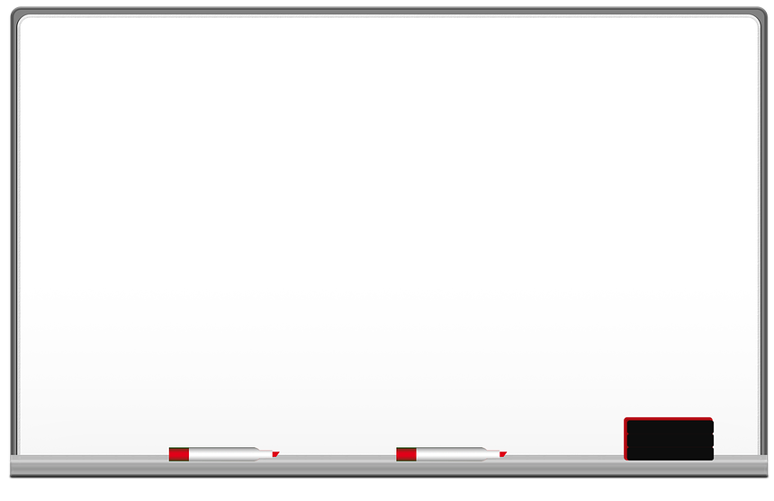




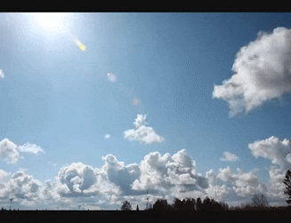
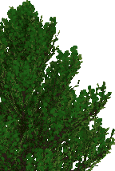
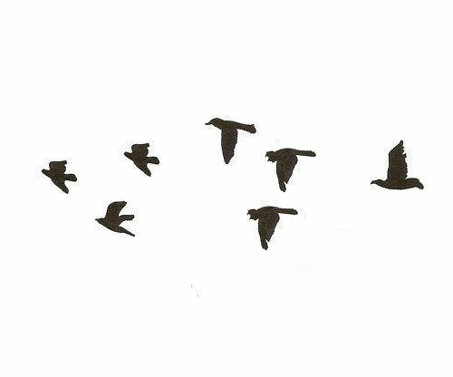
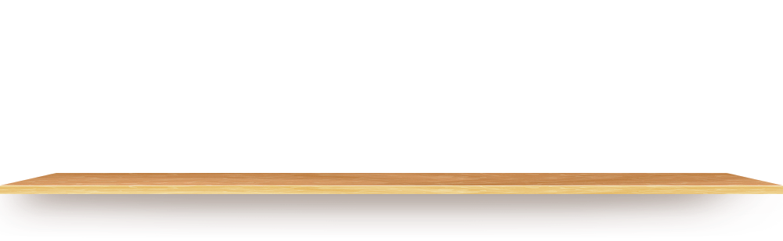

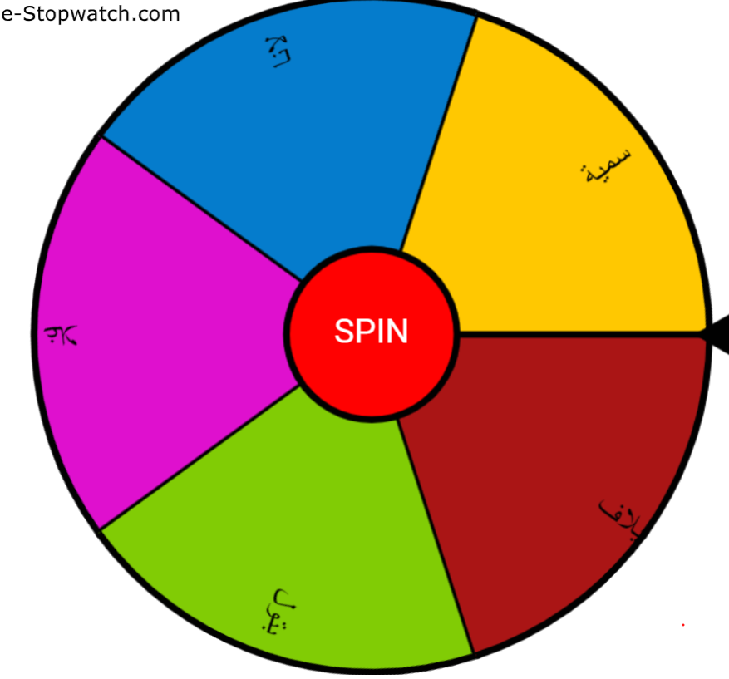
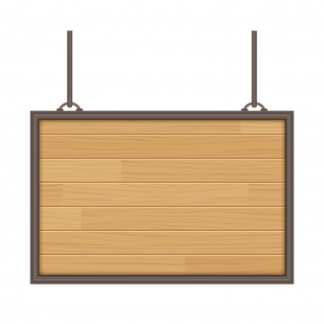

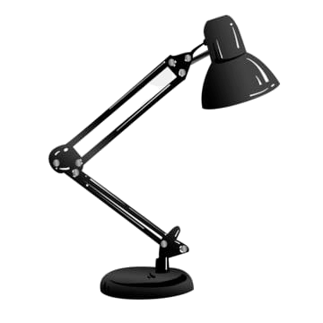
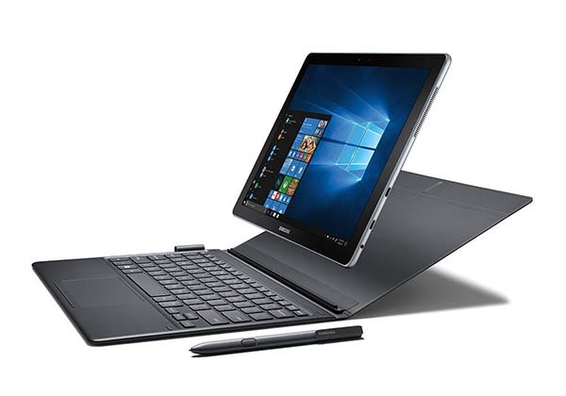
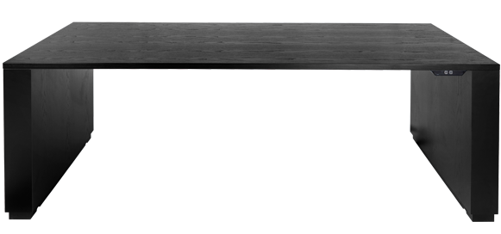
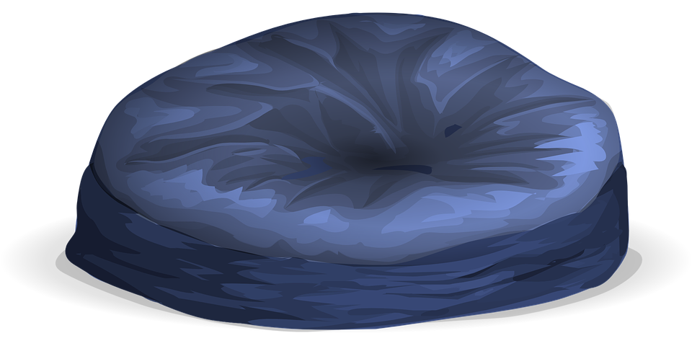


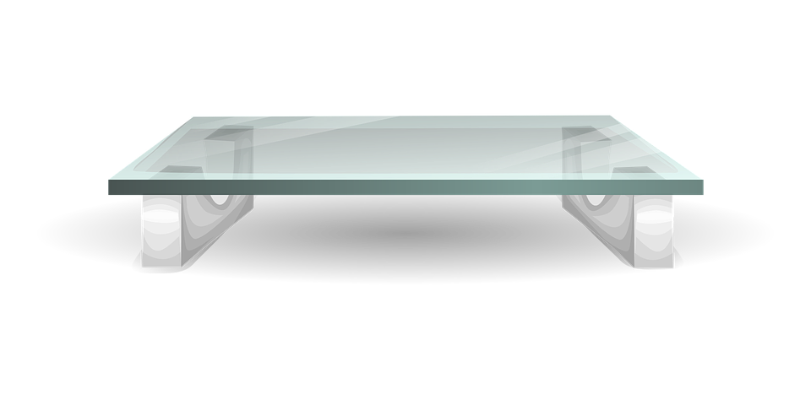
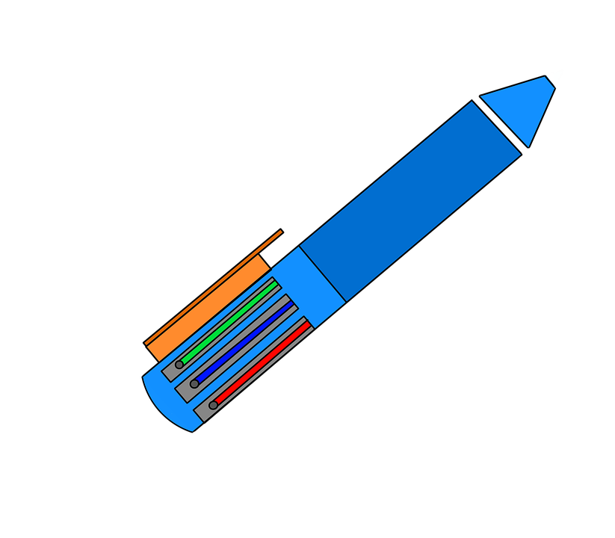


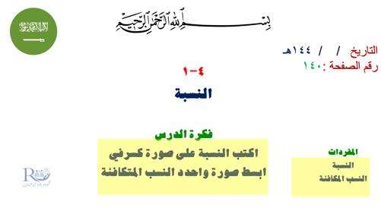

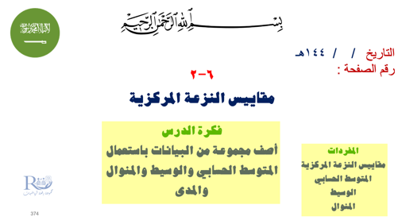
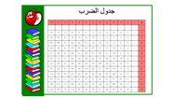

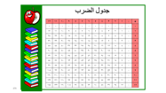

Slide 2
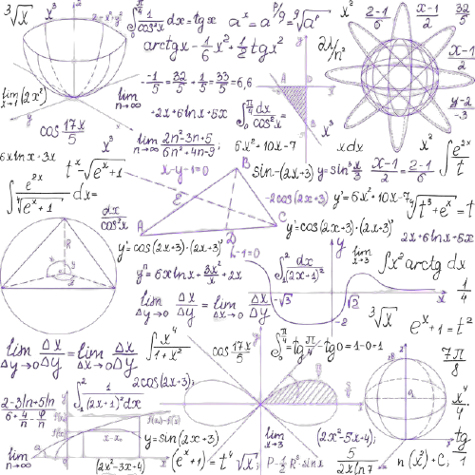
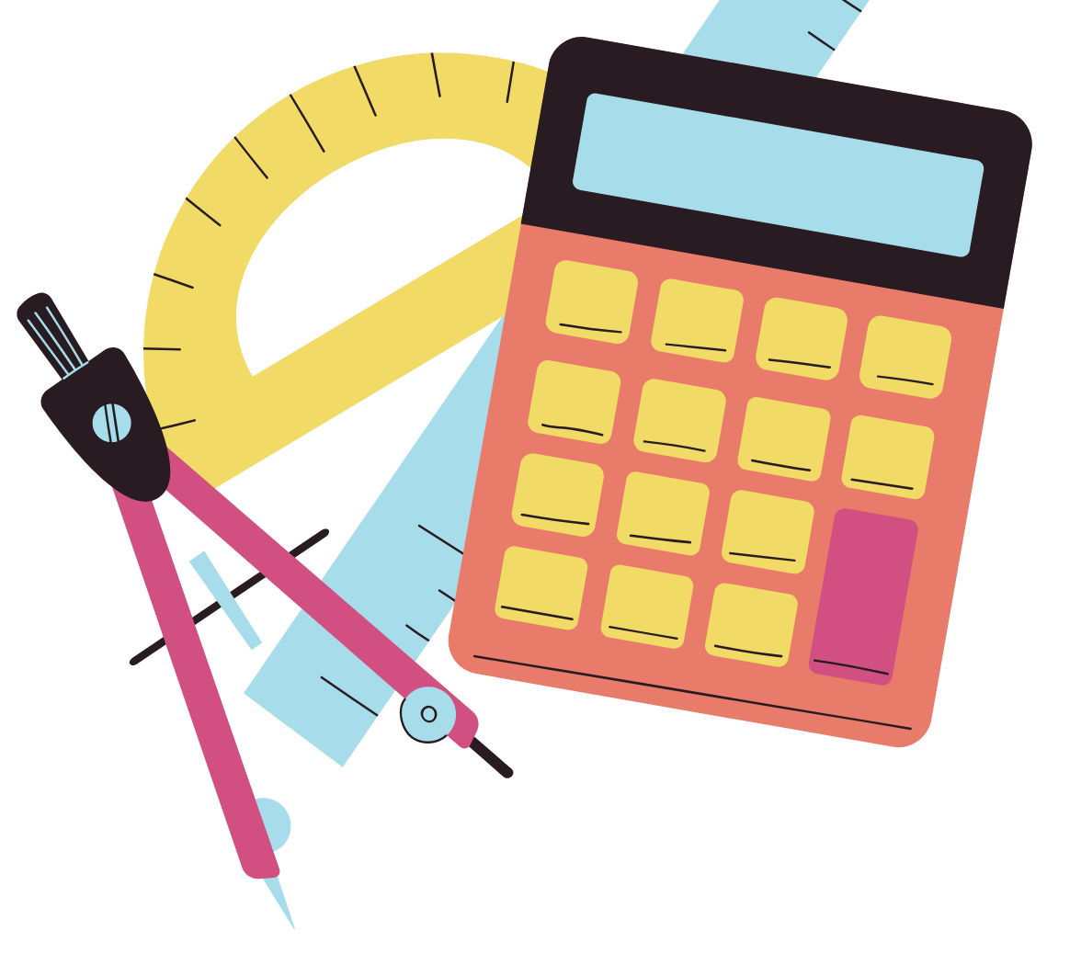

٢-٦
مقاييس النزعة المركزية

Slide 3



التاريخ / / ١٤٤هـ
رقم الصفحة :
٦-٢
مقاييس النزعة المركزية
فكرة الدرس
أصف مجموعة من البيانات باستعمال المتوسط الحسابي والوسيط والمنوال والمدى
المفردات
مقاييس النزعة المركزية
المتوسط الحسابي
الوسيط
المنوال

Slide 4
جدول الضرب
x | ٠ | ١ | ٢ | ٣ | ٤ | ٥ | ٦ | ٧ | ٨ | ٩ | ١٠ | ١١ | ١٢
٠ | ٠ | ٠ | ٠ | ٠ | ٠ | ٠ | ٠ | ٠ | ٠ | ٠ | ٠ | ٠ | ٠
١ | ٠ | ١ | ٢ | ٣ | ٤ | ٥ | ٦ | ٧ | ٨ | ٩ | ١٠ | ١١ | ١٢
٢ | ٠ | ٢ | ٤ | ٦ | ٨ | ١٠ | ١٢ | ١٤ | ١٦ | ١٨ | ٢٠ | ٢٢ | ٢٤
٣ | ٠ | ٣ | ٦ | ٩ | ١٢ | ١٥ | ١٨ | ٢١ | ٢٤ | ٢٧ | ٣٠ | ٣٣ | ٣٦
٤ | ٠ | ٤ | ٨ | ١٢ | ١٦ | ٢٠ | ٢٤ | ٢٨ | ٣٢ | ٣٦ | ٤٠ | ٤٤ | ٤٨
٥ | ٠ | ٥ | ١٠ | ١٥ | ٢٠ | ٢٥ | ٣٠ | ٣٥ | ٤٠ | ٤٥ | ٥٠ | ٥٥ | ٦٠
٦ | ٠ | ٦ | ١٢ | ١٨ | ٢٤ | ٣٠ | ٤٦ | ٤٢ | ٤٨ | ٥٤ | ٦٠ | ٦٦ | ٧٢
٧ | ٠ | ٧ | ١٤ | ٢١ | ٢٨ | ٣٥ | ٤٢ | ٤٩ | ٥٦ | ٦٣ | ٧٠ | ٧٧ | ٨٤
٨ | ٠ | ٨ | ١٦ | ٢٤ | ٣٢ | ٤٠ | ٤٨ | ٥٦ | ٦٤ | ٧٢ | ٨٠ | ٨٨ | ٩٦
٩ | ٠ | ٩ | ١٨ | 27 | ٣٦ | ٤٥ | ٥٤ | ٦٣ | ٧٢ | ٨١ | ٩٠ | ٩٩ | ١٠٨
١٠ | ٠ | ١٠ | ٢٠ | ٣٠ | ٤٠ | ٥٠ | ٦٠ | ٧٠ | ٨٠ | ٩٠ | ١٠٠ | ١١٠ | ١٢٠
١١ | ٠ | ١١ | ٢٢ | ٣٣ | ٤٤ | ٥٥ | ٦٦ | ٧٧ | ٨٨ | ٩٩ | ١١٠ | ١٢١ | ١٣٢
١٢ | ٠ | ١٢ | ٢٤ | ٣٦ | ٤٨ | ٦٠ | ٧٢ | ٨٤ | ٩٦ | ١٠٨ | ١٢٠ | ١٣٢ | ١٤٤

Slide 5
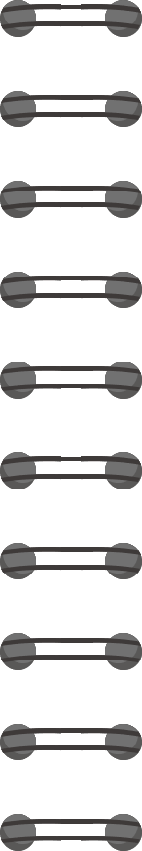

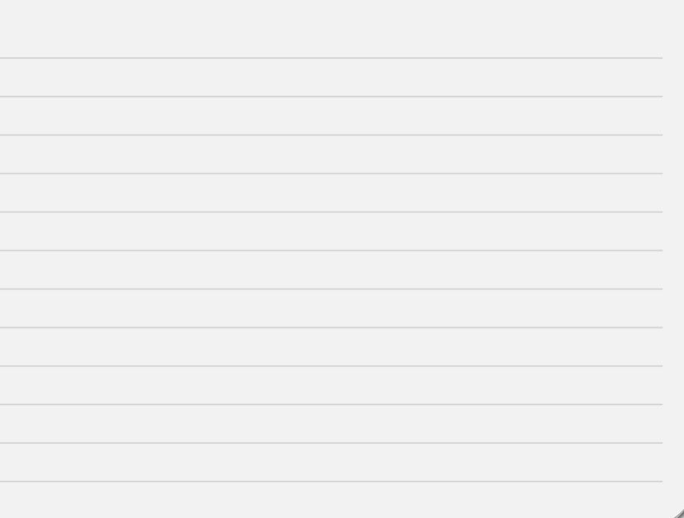
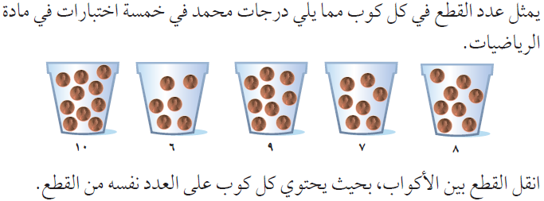





المتوسط الحسابي للبيانات ٨ ، ٧ ، ٩ ، ٦ ، ١٠ ، ١٤
٤٠
مجموع الاعداد
المتوسط الحسابي =
٨
=
=
٥
عدد البيانات
المتوسط الحسابي للبيانات ٨ ، ٧ ، ٩ ، ٦ ، ١٠
٥٤
مجموع الاعداد
=
=
المتوسط الحسابي =
٩
٦
عدد البيانات

Slide 6

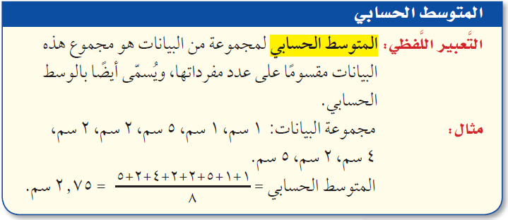

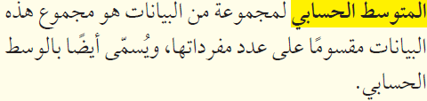





احسب المتوسط الحسابي للبيانات ٨ ، ٧ ، ٩ ، ٦ ، ١٠
٤٠
٨ + ٧ + ٩ + ٦ + ١٠
٨
=
=
المتوسط الحسابي =
٥
٥

Slide 7
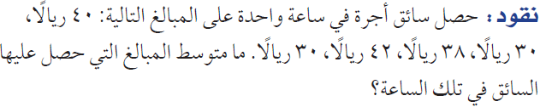

١٨٠
٤٠ + ٣٠ + ٣٨ + ٤٢ + ٣٠
٣٦ ريالا
=
=
المتوسط الحسابي =
٥
٥

Slide 8
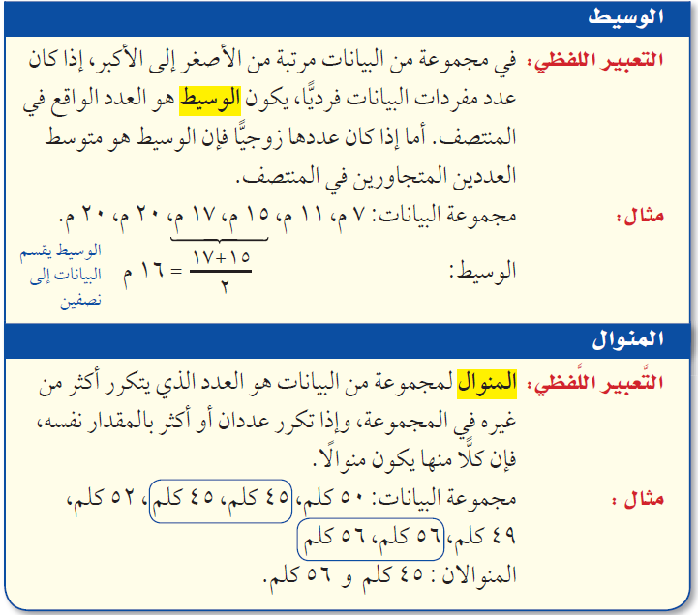

Slide 9
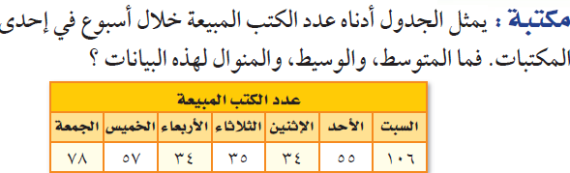
٣٩٩
١٠٦ + ٥٥ + ٣٤ + ٣٥ + ٣٤ + ٥٧ + ٧٨
=
=
٥٧
المتوسط الحسابي =
٧
٧
٣٤ ، ٣٤ ، ٣٥ ، ٥٥ ، ٥٧ ، ٧٨ ، ١٠٦
نرتب البيانات :
٥٥
الوسيط =
الوسيط
٣٤
المنوال =

Slide 10
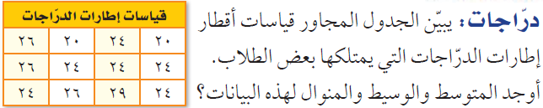
٢٩١
٢٠ + ٢٤ + ٢٠ + ...................... + ٢٤
٢٤٫٢٥
=
=
المتوسط الحسابي =
١٢
١٢
٢٠ ، ٢٠ ، ٢٤ ، ٢٤ ، ٢٤ ، ٢٤ ، ٢٤ ، ٢٤ ، ٢٦ ، ٢٦ ،٢٩،٢٦
نرتب البيانات :
٢٤
=
٢٤ + ٢٤
الوسيط =
٢
الوسيط
٢٤
المنوال =

Slide 11


٥٢٣
٢٩ + ١٤ + ٨٠ + ...................... + ٥٠
٥٢٫٣
=
=
المتوسط الحسابي =
١٠
١٠
١٤ ، ٢٩ ، ٣٠ ، ٥٠ ، ٥٥ ، ٥٩ ، ٥٩ ، ٦٩ ، ٧٨ ، ٨٠
نرتب البيانات :
٥٧
=
٥٥ + ٥٩
الوسيط =
٢
الوسيط
٥٩
المنوال =

Slide 12
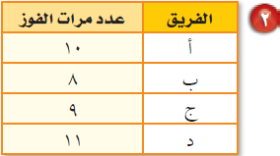
٣٨
١٠ + ٨ + ٩ + ١١
٩٫٥
=
=
المتوسط الحسابي =
٤
٤
الوسيط
٨ ، ٩ ، ١٠ ، ١١
نرتب البيانات :
٩٫٥
=
٩ + ١٠
الوسيط =
لا يوجد
المنوال =
٢

Slide 13
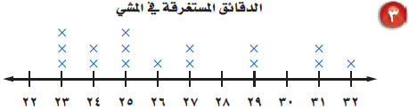
٣٢
٣١ ، ٣١ ،
٢٩ ، ٢٩ ،
٢٧ ، ٢٧ ،
٢٦ ،
٢٥ ، ٢٥ ، ٢٥ ،
٢٤ ، ٢٤ ،
٢٣ ، ٢٣ ، ٢٣ ،
الوسيط
٤٢٤
٢٣ + ٢٣ + ٢٣ + ...................... + ٣٢
٢٦٫٥
=
=
المتوسط الحسابي =
١٦
١٦
٢٥٫٥
=
٢٥ + ٢٦
الوسيط =
٢
٢٣ ، ٢٥
المنوال =

Slide 14
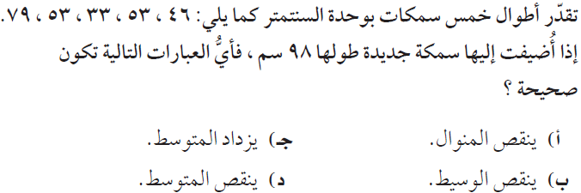
بعد الزيادة
قبل الزيادة
٣٣ ، ٤٦ ، ٥٣ ، ٥٣ ، ٧٩ ، ٩٨
٣٣ ، ٤٦ ، ٥٣ ، ٥٣ ، ٧٩
٦٠٫٣
المتوسط الحسابي =
٥٢٫٨
المتوسط الحسابي =
٥٣
الوسيط =
٥٣
الوسيط =
٥٣
المنوال =
٥٣
المنوال =

Slide 15
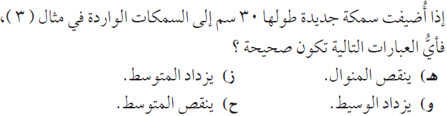
بعد الزيادة
قبل الزيادة
٣٠ ، ٣٣ ، ٤٦ ، ٥٣ ، ٥٣ ، ٧٩
٣٣ ، ٤٦ ، ٥٣ ، ٥٣ ، ٧٩
٤٩
المتوسط الحسابي =
٥٢٫٨
المتوسط الحسابي =
٤٩٫٥
الوسيط =
٥٣
الوسيط =
٥٣
المنوال =
٥٣
المنوال =

Slide 16
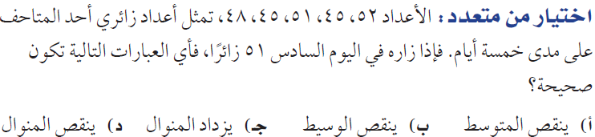
بعد الزيادة
قبل الزيادة
٤٥ ، ٤٥ ، ٤٨ ، ٥١ ، ٥١ ، ٥٢
٤٥ ، ٤٥ ، ٤٨ ، ٥١ ، ٥٢
٤٨٫٧
المتوسط الحسابي =
٤٨٫٢
المتوسط الحسابي =
٤٩٫٥
الوسيط =
٤٨
الوسيط =
٤٥ ، ٥١
المنوال =
٤٥
المنوال =

Slide 17

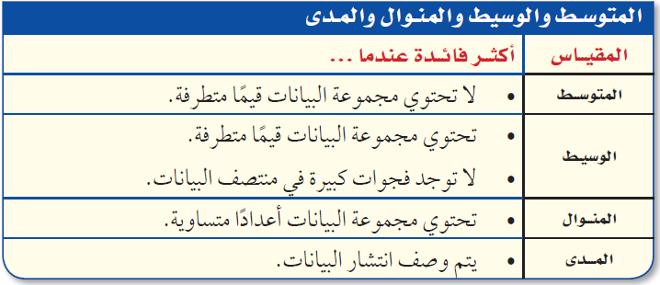



Slide 18
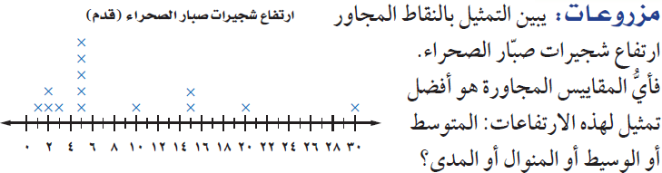
قيمة متطرفة
المتوسط
الوسيط والمنوال
١ + ٢ + ٢ + ............................ + ٣٠
٨٫٨
=
المتوسط الحسابي =
١٤
٥
=
٥ + ٥
الوسيط =
٢
المنوال =
٥
٢٩
٣٠ ــ ١ =
المدى =
المتوسط لا يصلح لوجود قيمة متطرفة .
الوسيط والمنوال هما الأفضل لتمثيل البيانات .

Slide 19
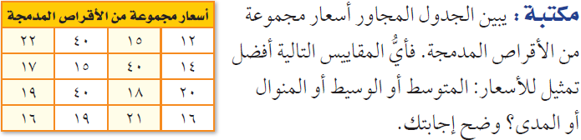
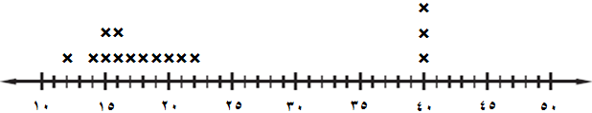
١٢ + ١٤ + ١٥ + ...................... + ٤٠
٢١٫٥
=
المتوسط الحسابي =
١٦
=
١٨ + ١٩
الوسيط =
١٨٫٥
الوسيط
٢
٤٠
المنوال =
المتوسط
٢٨
٤٠ ــ ١٢ =
المدى =
المنوال
المنوال لا يصلح لبعده عن مركز تجمع البيانات .
الوسيط والمتوسط هما الأفضل لتمثيل البيانات .

Slide 20
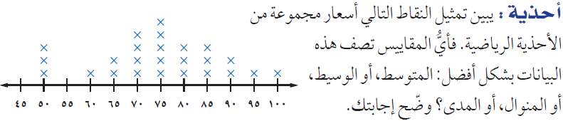
المتوسط
الوسيط والمنوال
٥٠ + ٥٠ + ٥٠ + ..................... + ١٠٠
٧٧٫٧
=
المتوسط الحسابي =
٢٥
٧٥
=
٧٥ + ٧٥
الوسيط =
٢
٧٥
المنوال =
٥٠
١٠٠ ــ ٥٠ =
المدى =
المتوسط يصلح لعدم وجود قيمة متطرفة .
الوسيط والمنوال هما الأفضل لتمثيل البيانات .

